Slide 1


Slide 2
Coden mit Roboter
Andreas Odermatt,
Slide Hero

Slide 3
Agenda tt.mm.yyyy
Was ist ein Programm
Coding Basics
Thymio

Slide 4
Was ist ein Programm
1

Slide 5
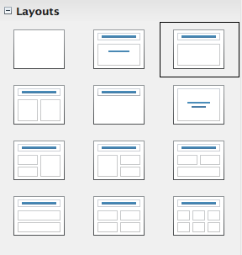
Programm
Anweisungen für Computer
Kette von einfachen Befehlen die der Computer versteht und die zusammen komplizierte Vorgänge ausführen
Meistens: Input → Process → Output
An Einfachen Beispiele zeigen: Taschenrechner, Word, Games

Slide 6
Internet? Programmiersprachen?

Slide 7
Coding Basics
2

Slide 8
Variabeln
Immer mit Code Beispielen direkt aus Tasks?

Slide 9
Mathe Operationen

Slide 10
Funktionen

Slide 11
If Else
(viel Mehr würde ich nicht)

Slide 12
Thymio
3

Slide 13


Input Process Output
Sensoren
Mit dem Code, weiss der Roboter, welchen Output er machen muss, wenn welcher Input kommt...
Code
Bewegen / Lämpchen

Slide 14
SHOWCASE

Slide 15
http://brand.puzzle.ch
Please find more information on :

Slide 16

Thank you!
...for not having slept during the presentation

